Slide 1
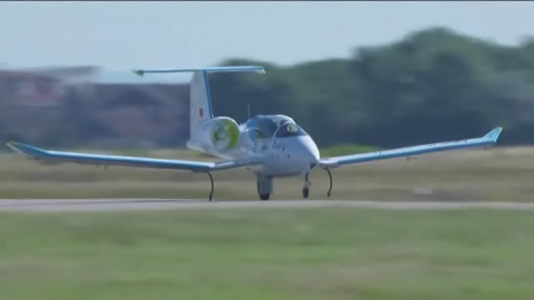
NGRT: Hybrid Engine
Ref. Slide 39 – Presentazione «L’evoluzione nel tempo dei sistemi propulsivi»

